Slide 1
НАША ХОККЕЙНАЯ КОМАНДА

Slide 2
1986 год. Первый состав команды «Рассвет»

Slide 3
Птицын Сергей Георгиевич
Сергей Георгиевич был инициатором создания и первым тренером хоккейной команды в нашем селе.

Slide 4
Птицыны: Сергей Георгиевич и Данила

Slide 5
В первой команде играли местные мальчишки – учащиеся 5.6,7 классов Чернокоровской школы. Многие играют в команде и сейчас.

Slide 6
2008 год. Год возрождения хоккейной команды «Рассвет».

Slide 7
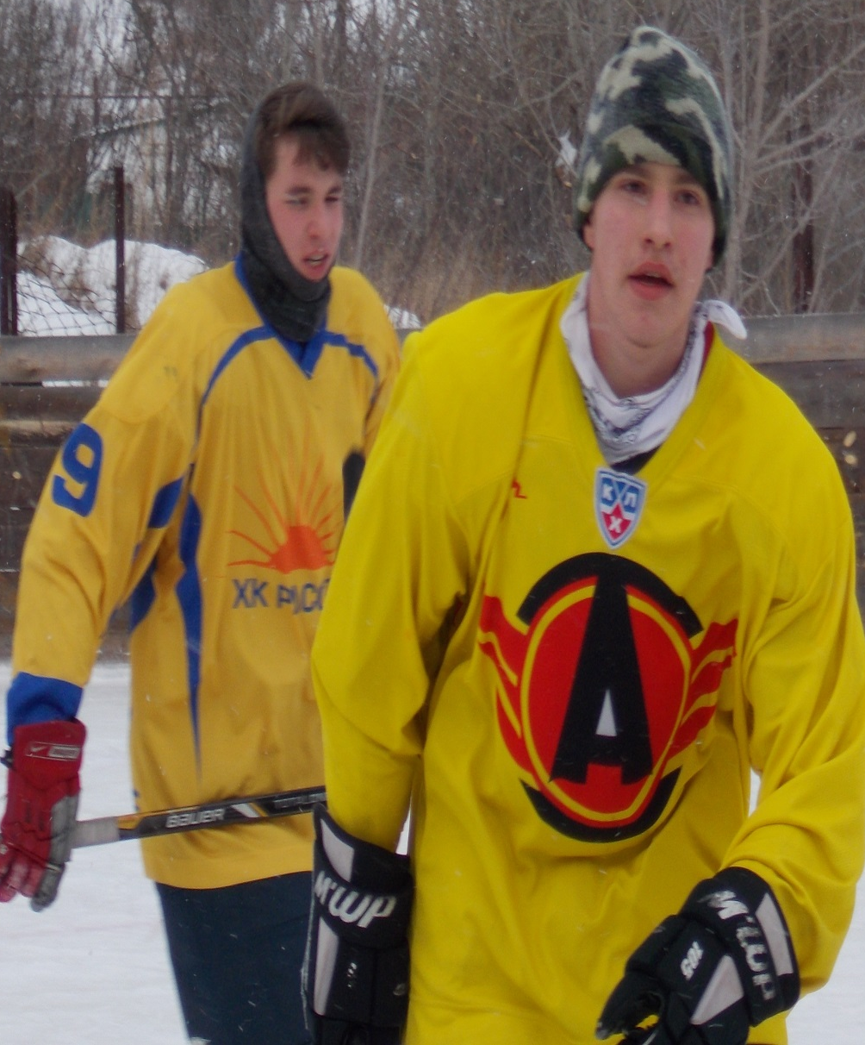
В 2008 году был построен второй корт. На нём команда играла 10 лет.

Slide 8
В декабре 2019 года в нашем селе был построен новый, третий, корт

Slide 9
6 января 2020 года состоялось торжественное открытие корта

Slide 10
Новый корт более современный, чем два первых, это лучший сельский корт в городском округе.

